Slide 1



大白智能分拣系统

Slide 2
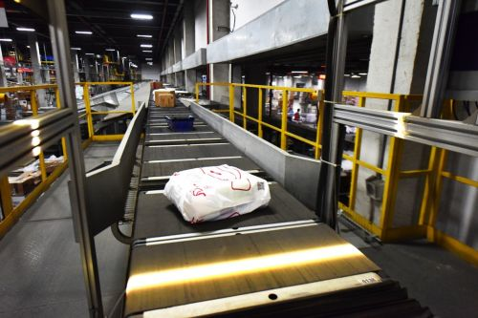
智慧物流
小明在期中考试中得到了好成绩，父母奖励他一台PS4游戏机。
小明兴奋的在京东下单，然后在订单详情中不断的刷新物流信息。
第二天一大早，就有人敲门，小明开门一看，原来是快递员把游戏机送来了。

Slide 3
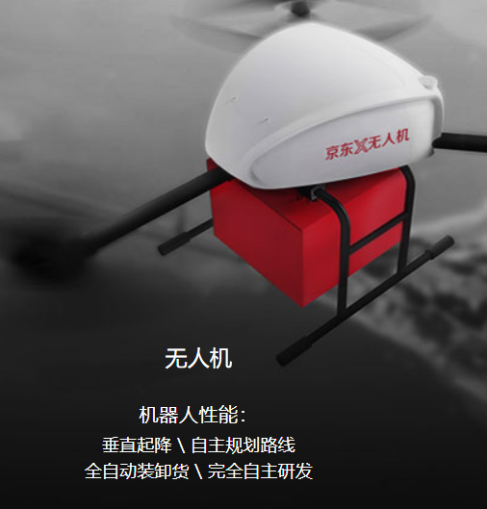
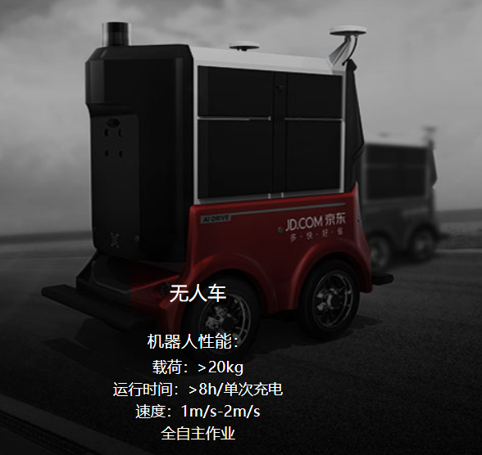
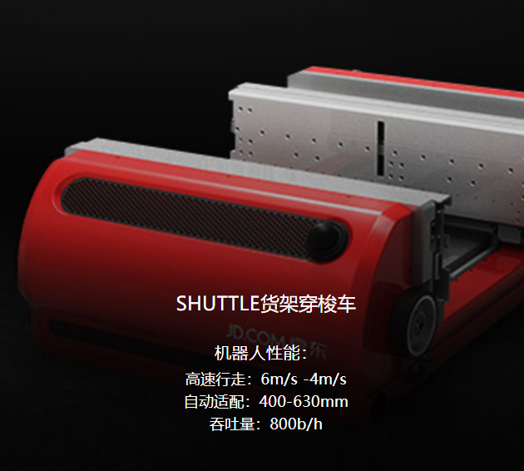
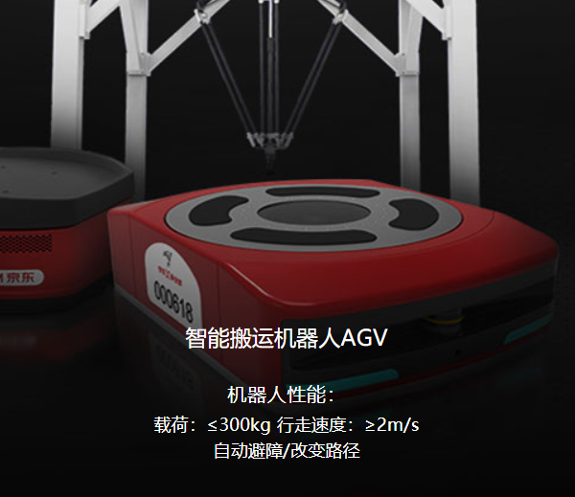
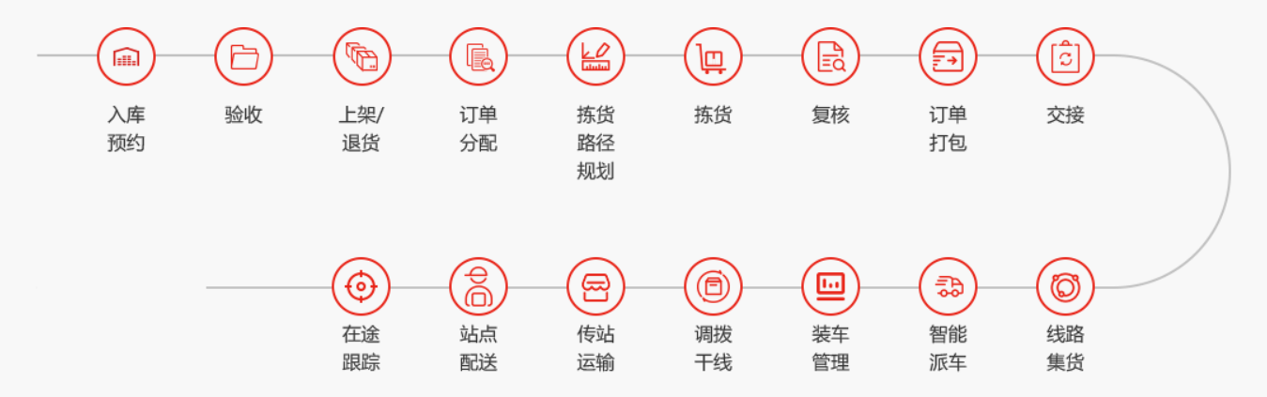
智慧物流
京东每天处理的订单在百万级。从下单到配送签收，大概要经过十余个环节的紧密配合。
人工智能能够在哪些方面帮助订单处理？

Slide 4
活动目标
1.
熟悉乐高传送带的搭建过程
了解智能分拣系统的构成和功能
2.
了解智能分拣系统的操作使用
3.

Slide 5
动手实践-硬件准备
树莓派与摄像头
Arudino Nano与扩展板
摄像头支架
舵机云台与电磁铁
杜邦线若干
识别物体：一元硬币

Slide 6
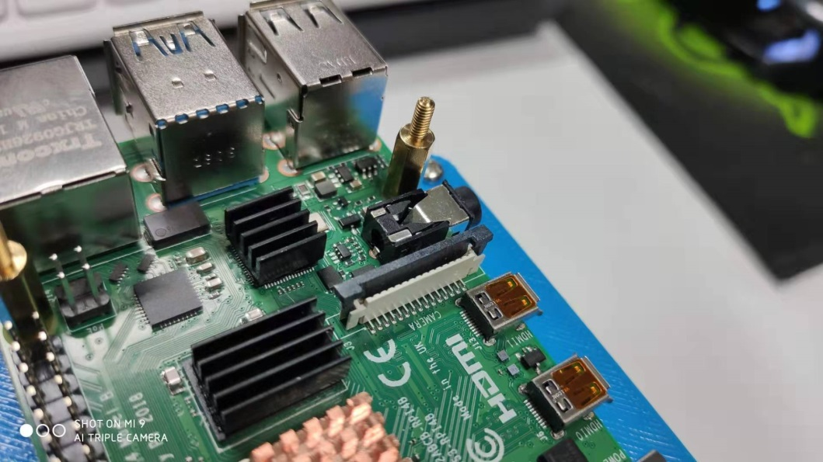
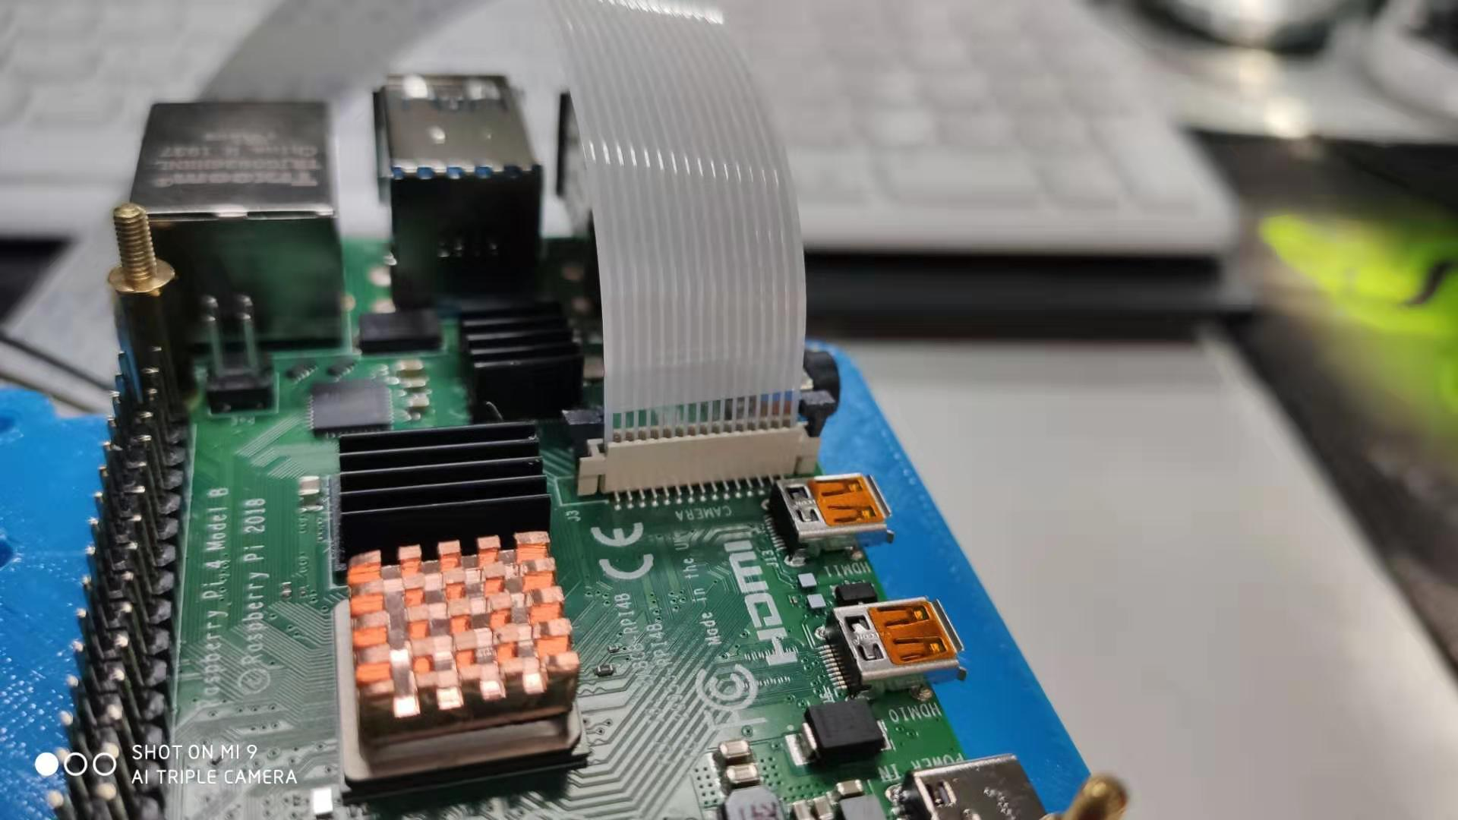
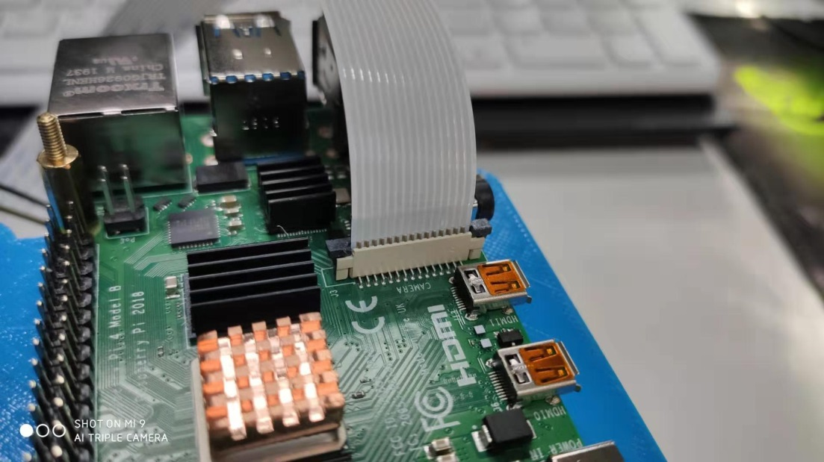
动手实践-硬件连接
（1）将CSI摄像头安装到树莓派的CSI接口上，并检查，确定连接可靠。

Slide 7
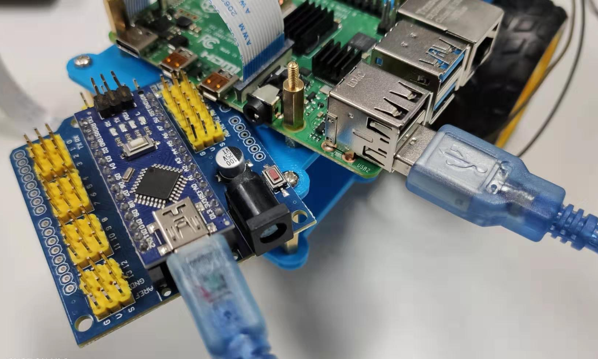
动手实践-硬件连接
（2）将Arduino Nano连带底板通过USB数据线连接到树莓派的USB接口

Slide 8
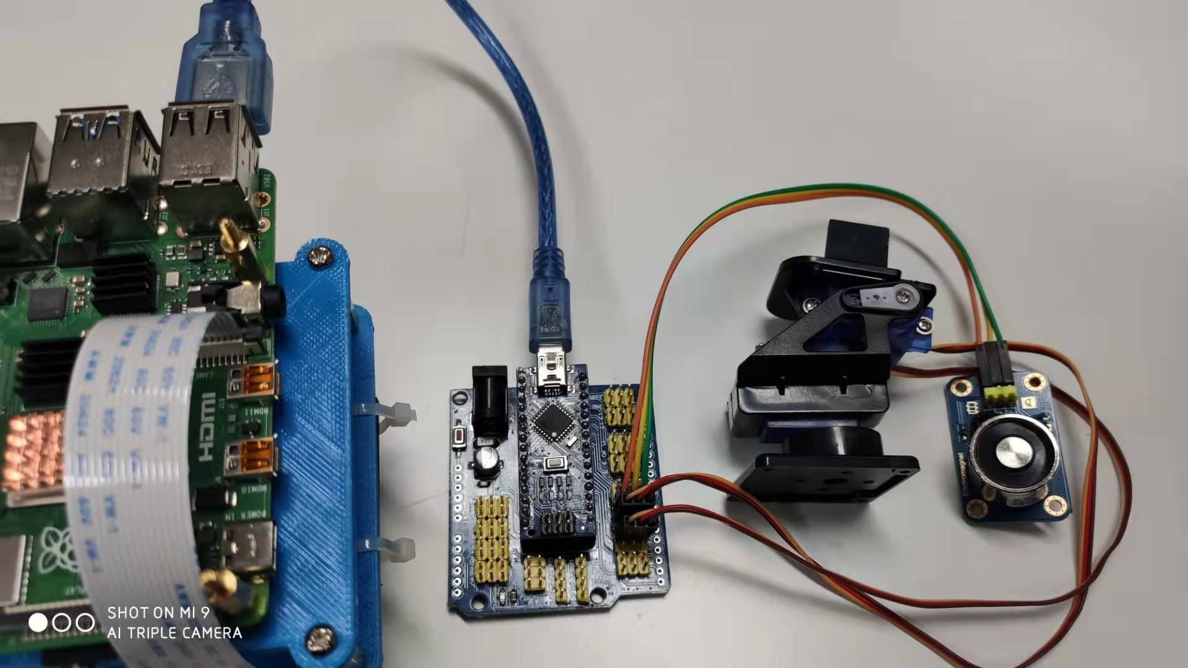
动手实践-硬件连接
（3）将舵机云台和电磁铁连接到Arduino Nano的外部引脚上，并检查，切勿接错。

Slide 9
动手实践-硬件连接
（4）所有连接检查无误后给树莓派接入电源，按下开关启动树莓派，片刻后即可通过IP地址使用mstsc（远程桌面）访问树莓派了。

Slide 10
动手实践-Arduino端的操作
（1）打开项目文件夹（桌面）
根据下方路径打开：
learn-ai/codes/chapter3/part2_AutoSort/AutoSort/ServoControl/
双击ServoControl.ino文件，Arduino IDE启动

Slide 11
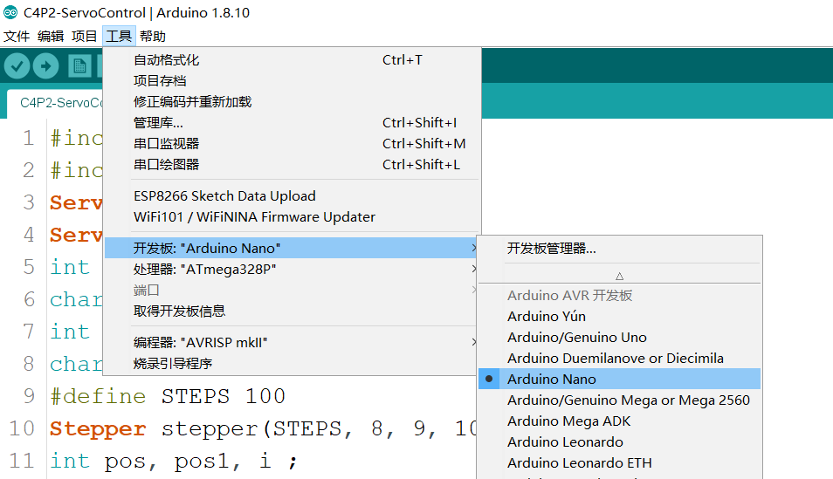
动手实践-Arduino端的操作
（2）点击工具栏：工具—开发板—在子菜单中选择对应开发板（如下图）
本程序使用的是Arduino nano

Slide 12
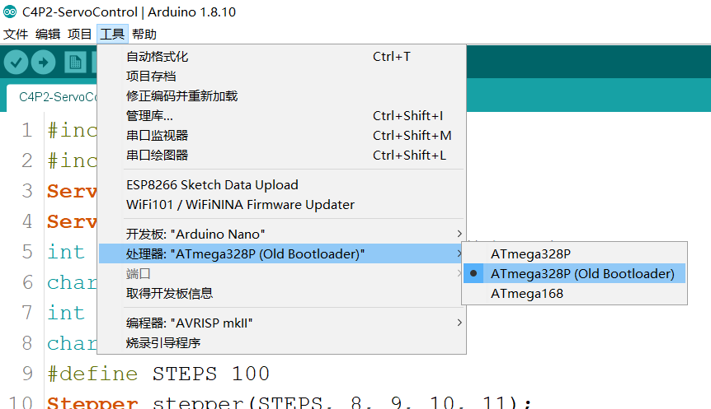
动手实践-Arduino端的操作
（3）在“处理器”栏中选择arduino nano（old BootLoader）

Slide 13
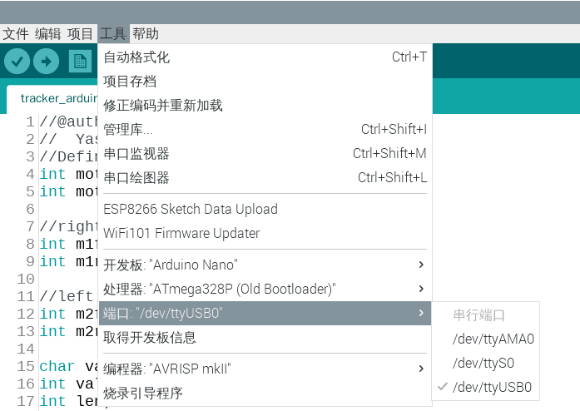
动手实践-Arduino端的操作
（4）在“端口”栏中选择ttyUSB0

Slide 14
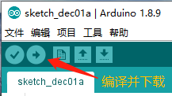
动手实践-Arduino端的操作
（5）点击 上传 按钮编译并下载程序

Slide 15
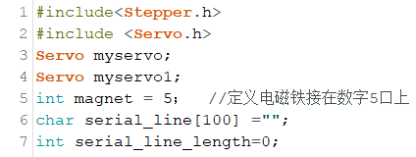
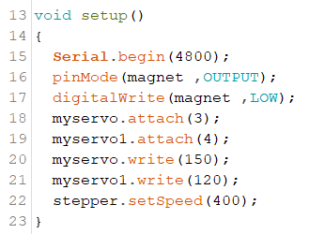
动手实践-核心代码讲解
第3,4行使用Servo （舵机）类定义两个舵机，myservo与myservo1；第5行则为定义电磁铁，即电磁铁的控制信号线接在数字5口上。
此代码段为setup（）函数段，即在setup函数内对各个接口的电平信号进行初始化，包括初始化串口波特率，初始化I/O口的工作模式，此处为输出模式；也包括给定义的两个舵机myservo与myservo1分配I/O口，此处的两个舵机要接在数字3与4号接口。

Slide 16
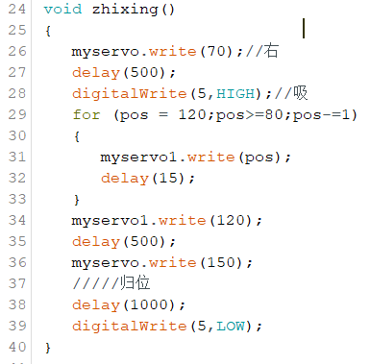
动手实践-核心代码讲解
此函数为“执行”函数，即实际执行“抓取”动作的函数。
基本工作过程为舵机转动一定角度，然后打开电磁铁，电磁铁开始吸附，机械臂运转到位后，电磁铁关闭，磁力消失，货物卸下。然后机械臂归位到工作位置。

Slide 17
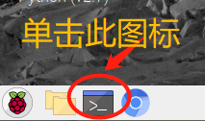
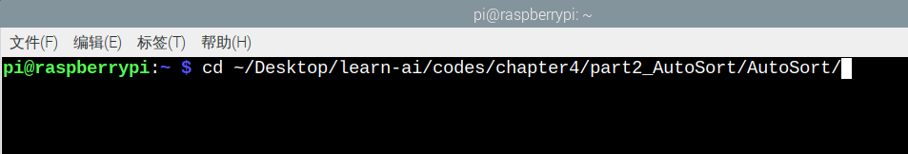
动手实践-树莓派端的操作
（1）打开项目文件夹（桌面），打开终端
（2）Cd ~/Desktop/learn-ai/codes/chapter4/part2_AutoSort/AutoSort
输入完成后，按 回车键

Slide 18
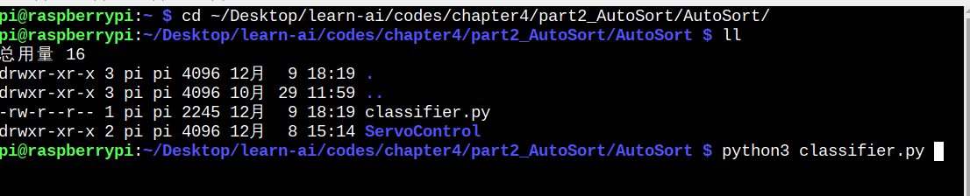
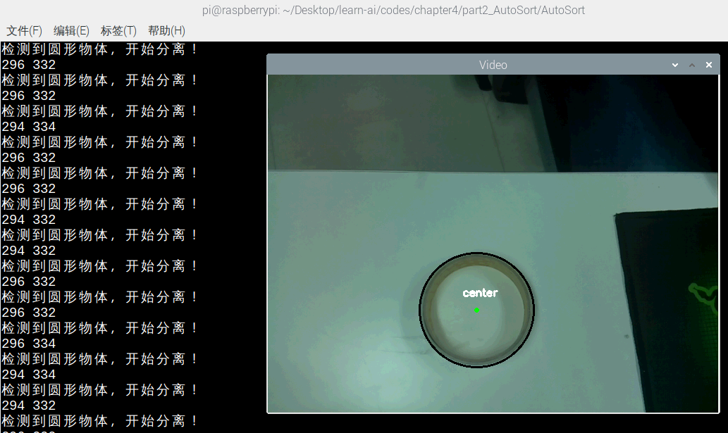
动手实践-树莓派端的操作
（3）输入python3 classifier.py（中间为空）

Slide 19
动手实践-操作与现象
（1）把摄像头夹在支架上，摄像头垂直正对桌面；
（2）在摄像头正对面的桌子上放置硬币
（3）从摄像头拍摄画面的左侧到右侧匀速拉动硬币
（4）舵机云台会有抓取的动作，电磁铁打开，可以吸附硬币。

Slide 20
总结与反思
总结
1
同学们，这节课你都学会了哪些知识或操作呢？
1.
2.
3.
反思
2
本课程中你觉得哪部分较难，或者没有掌握呢？
1.
2.
3.
" +"空气的流 动是风形成的 原因'

